Slide 1

GBB
블록체인을 이용한
전공 도서 공유 서비스 제공
2020 블록체인 P-프로젝트 설계
지도 교수 : 김우성 교수님
Date- 2020 . 12. 02
팀장 : 201636040 이정일
팀원 : 201635922 김동주
201635924 김민석
201635995 심민수
201636042 이지윤
201636084 최윤호

Slide 2
CONTENT
01
04
사용자 시나리오
클래스 구성도
02
05
사용 툴
DB 구조도
03
06
시스템 구조도
UI
CONTENTS

Slide 3




01
사용자 시나리오(제공자)
학기 종강
불필요한 전공서적 발생
의미있는 활용

Slide 4



01
사용자 시나리오(대여자)
학기 시작
경제적 부담
비용 절감

Slide 5




01
사용자 시나리오(학교)
장소 제공
수수료 발생
추가적인 복지 혜택

Slide 6




02
사용 툴

Slide 7

03
시스템 구조도
파이어베이스
사용자 애플리케이션
회원정보 저장
회원가입
회원정보 제공
로그인
보유 전공 서적
책 제공/반납
루니버스
거래내역
토큰 충전
토큰 제공
책 대여
제공자에게 토큰 송금
식권 교환
가천계정에 토큰 송금

Slide 8
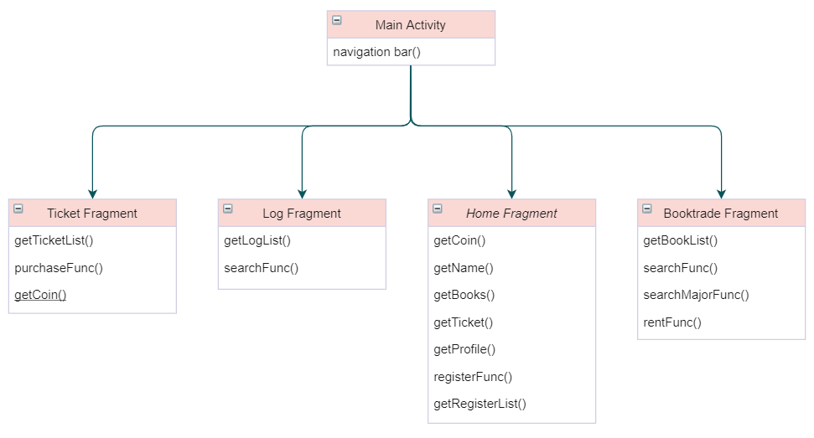
04
클래스 구성도

Slide 9
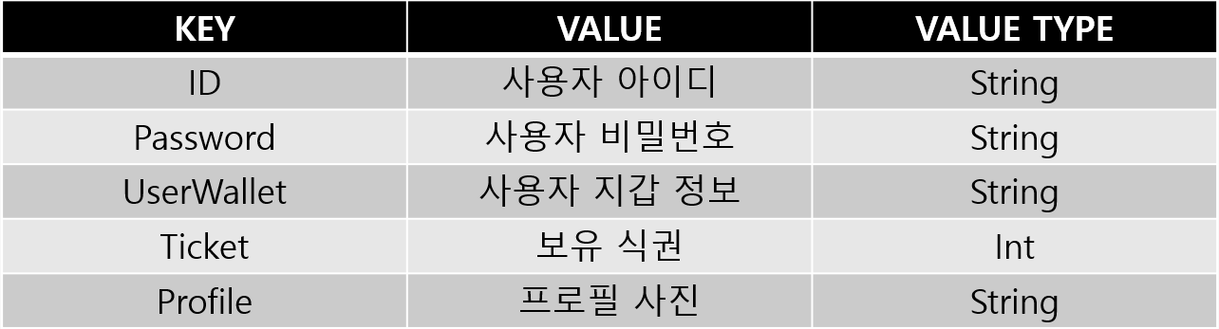
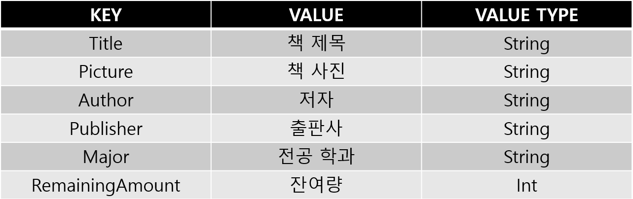
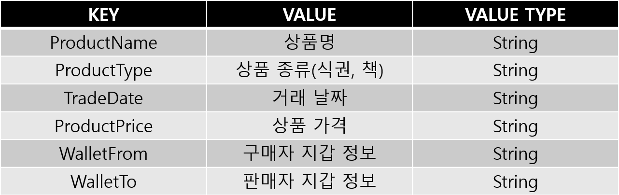
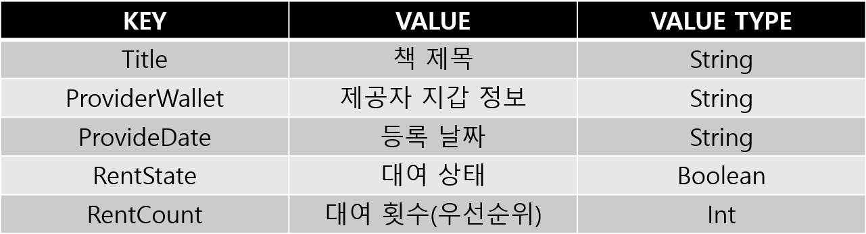
05
DB 구조도
회원 정보
전공 서적 리스트
거래 내역
전공 서적 세부사항

Slide 10
05
DB 구조도
KEY | VALUE | VALUE TYPE
ID | 사용자 아이디 | String
Password | 사용자 비밀번호 | String
UserWallet | 사용자 지갑 정보 | String
Ticket | 보유 식권 | Int
Profile | 프로필 사진 | String
회원 정보
KEY | VALUE | VALUE TYPE
Title | 책 제목 | String
Picture | 책 사진 | String
Author | 저자 | String
Publisher | 출판사 | String
Major | 전공 학과 | String
RemainingAmount | 잔여량 | Int
전공 서적 리스트

Slide 11
05
DB 구조도
KEY | VALUE | VALUE TYPE
Title | 책 제목 | String
ProviderWallet | 제공자 지갑 정보 | String
ProvideDate | 등록 날짜 | String
RentState | 대여 상태 | Boolean
RentCount | 대여 횟수(우선순위) | Int
전공 서적 세부사항
KEY | VALUE | VALUE TYPE
ProductName | 상품명 | String
ProductType | 상품 종류(식권, 책) | String
TradeDate | 거래 날짜 | String
ProductPrice | 상품 가격 | String
WalletFrom | 구매자 지갑 정보 | String
WalletTo | 판매자 지갑 정보 | String
거래 내역

Slide 12

06
UI

Slide 13
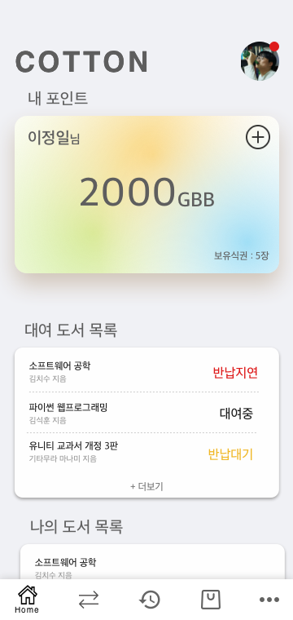
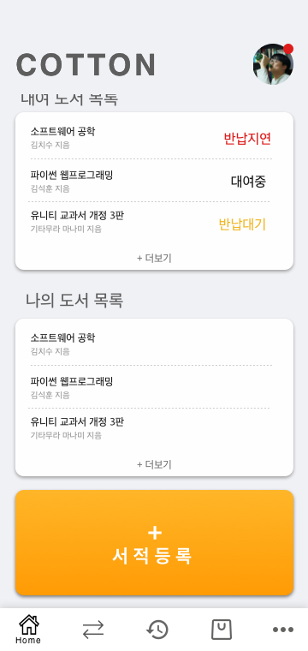
06
UI

Slide 14
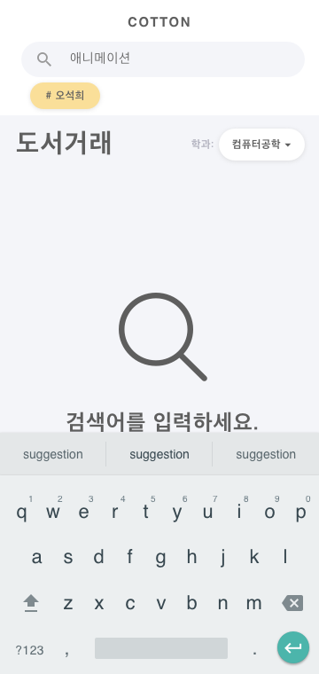
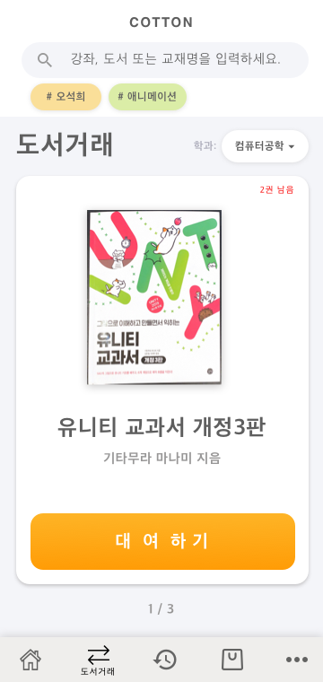
06
UI

Slide 15
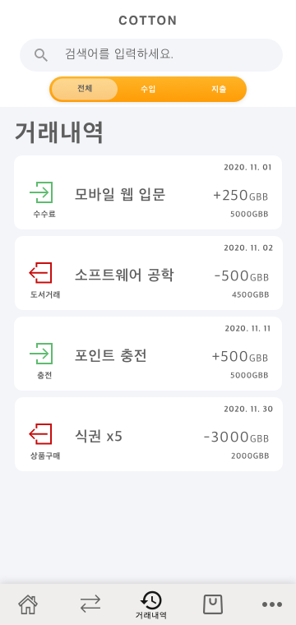
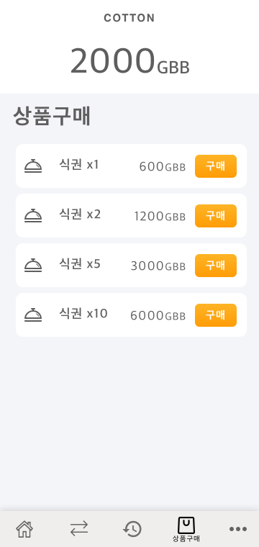
06
UI

Slide 16
감사합니다

